Slide 1
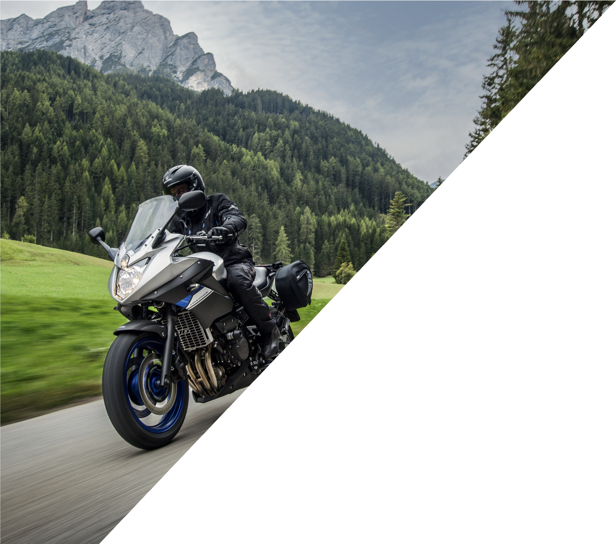




NOS PRESTATIONS
2 ROUES
PASSERELLE A2 / A
280 €
7H DE FORMATION 280€
demande ANTS offert

